Slide 1

Servidor
2.2.1
Se encarga de generar la información completa de la guía desde el origen al destino.
Lista de beacons de la ruta
Instrucciones de guía para el usuario
Información sobre los giros de la ruta y su dirección
Información adicional
beacon14 beacon15 beacon16 beacon12 beacon11 beacon37 beacon21 beacon20 FINAL|
Continúa recto 10.0 metros. Luego gira a la izquierda.@Continúa recto 5.0 metros. Luego gira a la izquierda.@Gira a la izquierda.Luego continúa recto 5.0 metros.@Gira a la derecha.Luego continúa recto 5.0 metros.@El ascensor está a la derecha. Sube a la planta 1.@Gira a la derecha y avanza 5.0 metros. Espera la siguiente indicación.@Gira a la derecha.Luego continúa recto 5.0 metros.@Tu destino está a la izquierda|
no@no@iz@der@no@der@der@no|
Información adicional: Muy cerca de ti se encuentra secretaria.@Información adicional: Muy cerca de ti se encuentra conserjeria.@Información adicional: En la mitad del pasillo hay dos escalones estrechos.@Información adicional: Muy cerca de ti se encuentran los ascensores y las escaleras.@Información adicional: Muy cerca de ti se encuentran los ascensores y las escaleras.@Información adicional: no@Información adicional: Muy cerca de ti se encuentra la puerta del aula 7 y aseos femeninos@no

Slide 2
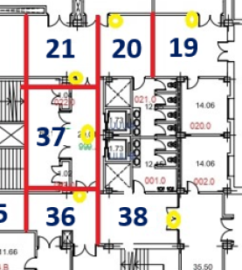
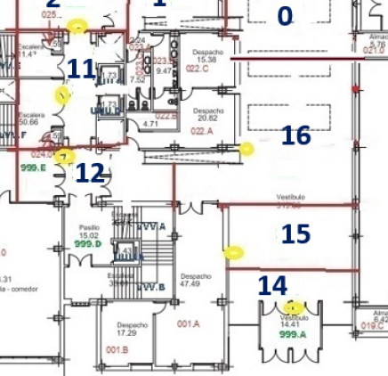
Ejemplo de ejecución
2.2.1
Aula 7
Ascensores
Ascensores
Puerta principal
Planta baja
Primera planta
Origen: Puerta principal de la Facultad (Cuadrante 14, planta 0)
Destino: Aula 7 (cuadrante 20, planta 1)

Slide 3
Lista de beacons:
beacon14 beacon15 beacon16 beacon12 beacon11 beacon37 beacon21 beacon20 FINAL|
Información sobre los giros:
no@no@iz@der@no@der@der@no|
Lista de instrucciones:
Continúa recto 10.0 metros. Luego gira a la izquierda.@Continúa recto 5.0 metros. Luego gira a la izquierda.@Gira a la izquierda.Luego continúa recto 5.0 metros.@Gira a la derecha.Luego continúa recto 5.0 metros.@El ascensor está a la derecha. Sube a la planta 1.@Gira a la derecha y avanza 5.0 metros. Espera la siguiente indicación.@Gira a la derecha.Luego continúa recto 5.0 metros.@Tu destino está a la izquierda|

Slide 4
Información adicional (sobre el cuadrante siguiente):
Información adicional: Muy cerca de ti se encuentra secretaria.@Información adicional: Muy cerca de ti se encuentra conserjeria.@Información adicional: En la mitad del pasillo hay dos escalones estrechos.@Información adicional: Muy cerca de ti se encuentran los ascensores y las escaleras.@Información adicional: Muy cerca de ti se encuentran los ascensores y las escaleras.@Información adicional: no@Información adicional: Muy cerca de ti se encuentra la puerta del aula 7 y aseos femeninos@no

Slide 5
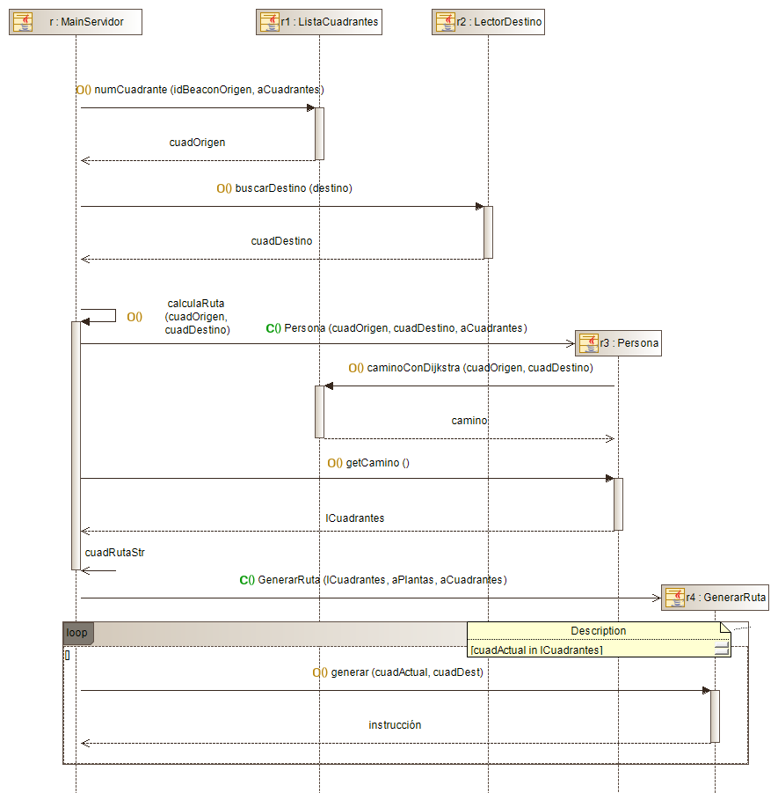
Implementación del servidor
2.2.2
Obtención de los cuadrantes origen y destino
Generación de la lista de cuadrantes de la ruta (Dijkstra)
Generación de la información de la guía
Envío de la información al cliente (webSockets)
Recepción del mensaje (Idbeacon, destino) del cliente (webSockets)

Slide 6
Evaluación
3
La idea inicial era la de realizar una evaluación con usuarios finales y, preferiblemente, en la Facultad de Informática de la UCM.
A causa de la COVID-19, no ha sido posible la ejecución de dicha evaluación.
Adaptación del plan de evaluación a la nueva situación.
→ Evaluación en una vivienda.

Slide 7
Realización de la evaluación
3.1
Mapeo de la vivienda
Generación de los archivos XML para el servidor y el cliente
Diseño de las pruebas
Ejecución de las pruebas
Análisis de los resultados
Se realizaron pruebas de:
Se diseñaron hasta 18 pruebas sobre 9 rutas distintas.
Seguimiento de la ruta → El usuario permanece siempre dentro del recorrido establecido.
Usuario perdido → El usuario sale del recorrido establecido y es necesario redirigirle al destino.

Slide 8
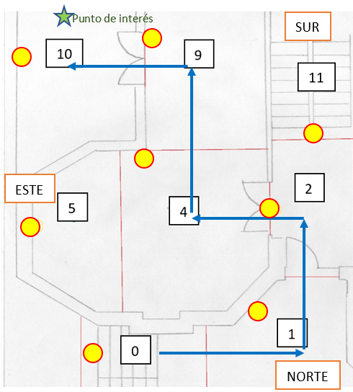
Seguimiento de la ruta
3.2
Ruta del cuadrante 0 al 10.
Las Instrucciones generadas para cada cuadrante fueron las siguientes:
Cuadrante 0: Continúa recto 5.0 metros. Luego gira a la izquierda.
Cuadrante 1: Gira a la izquierda. Luego continúa recto 5.0 metros.
Cuadrante 2: Gira a la izquierda. Luego continúa recto 5.0 metros.
Cuadrante 4: Gira a la derecha. Luego continúa recto 5.0 metros.
Cuadrante 9: Gira a la izquierda. Luego continúa recto 5.0 metros.
Cuadrante 10: Tu destino está a la derecha.

Slide 9
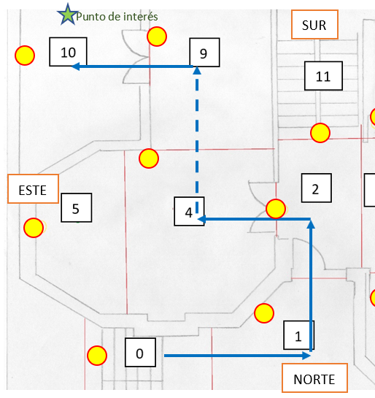
Seguimiento de la ruta
3.3
Ruta del cuadrante 0 al 10. Pérdida del beacon4.
Las Instrucciones generadas para cada cuadrante fueron las siguientes:
Cuadrante 0: Continúa recto 5.0 metros. Luego gira a la izquierda.
Cuadrante 1: Gira a la izquierda. Luego continúa recto 5.0 metros.
Cuadrante 2: Gira a la izquierda. Luego continúa recto 5.0 metros.
Cuadrante 4: Gira a la derecha. Luego continúa recto 5.0 metros. (Perdida)
Cuadrante 9: Gira a la izquierda. Luego continúa recto 5.0 metros.
Cuadrante 10: Tu destino está a la derecha.

Slide 10
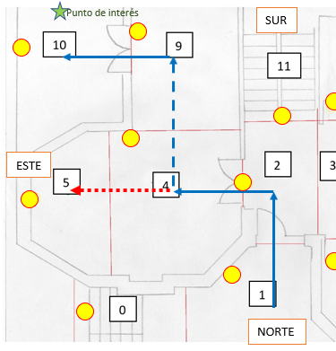
Usuario perdido
3.4
Ruta del cuadrante 0 al 10. Pérdida del beacon4.
Diferencias respecto al caso anterior:
Cuadrante 5: el usuario recibe el siguiente aviso: La dirección tomada no ha sido la correcta. Da la vuelta para volver en la dirección en la que venías. La nueva ruta comenzará cuando pulses Iniciar ruta. Desde ese punto las instrucciones de guía hasta el cuadrante 10 se reanudan tomando como origen el cuadrante 5.
Cuadrante 5: Continúa recto 5.0 metros. Luego gira a la izquierda.

Slide 11
Resultados de la evaluación
3.5
El código de la aplicación funciona de la manera esperada. Generación de la guía (servidor). Seguimiento de la ruta y otras funcionalidades (cliente).
El mapeo del edificio juega un papel primordial.
Instrucciones e información anticipada reducen la sensación de desorientación.
La generalidad de la aplicación permite que se adapte tan solo generando archivos adicionales sobre el edificio.

Slide 12
Conclusiones
4
Solución satisfactoria al problema de la navegación por interiores mediante el uso de balizas Bluetooth.
Posicionar a un individuo → Beacons
Mapear la Facultad de Informática de la UCM
Generar una ruta completa de origen a destino.
Adaptada e inclusiva.
Ruta adaptada
Interfaz centrada en el usuario
Implementación genérica.
Evaluación con usuarios finales

Slide 13
Trabajo futuro
4.1
Evaluación con usuarios finales.
Despliegue de la aplicación en la Facultad de Informática.
Utilización y extensión de la aplicación en espacios más ambiciosos como museos, aeropuertos o estaciones.

Slide 14
Individual work
5

Slide 15
Belén Serrano Antón
5.1
Early research on adaptability and on Bluetooth technology.
Applications that allow us to test the accuracy of the beacons.
Evaluation of the application.
Adaptation of the server code.
Mute and how to use functionalities and code necessary regarding route monitoring in the client.

Slide 16
Clara de Suso Seijas
5.2
Punto1

Slide 17
Lista de beacons:
beacon14 beacon15 beacon16 beacon12 beacon11 beacon37 beacon21 beacon20 FINAL|

Slide 18
Lista de instrucciones:
Continúa recto 10.0 metros. Luego gira a la izquierda.@Continúa recto 5.0 metros. Luego gira a la izquierda.@Gira a la izquierda.Luego continúa recto 5.0 metros.@Gira a la derecha.Luego continúa recto 5.0 metros.@El ascensor está a la derecha. Sube a la planta 1.@Gira a la derecha y avanza 5.0 metros. Espera la siguiente indicación.@Gira a la derecha.Luego continúa recto 5.0 metros.@Tu destino está a la izquierda|

Slide 19
Información sobre los giros:
no@no@iz@der@no@der@der@no|

Slide 20
Información adicional (sobre el cuadrante siguiente):
Información adicional: Muy cerca de ti se encuentra secretaria.@Información adicional: Muy cerca de ti se encuentra conserjeria.@Información adicional: En la mitad del pasillo hay dos escalones estrechos.@Información adicional: Muy cerca de ti se encuentran los ascensores y las escaleras.@Información adicional: Muy cerca de ti se encuentran los ascensores y las escaleras.@Información adicional: no@Información adicional: Muy cerca de ti se encuentra la puerta del aula 7 y aseos femeninos@no

